Slide 1
Mantık Devreleri
DERS 16

Slide 2
Yedi Parçalı Göstergeler (7 Segment Displays)

Slide 3
TTL ve CMOS Elemanlarla Kullanılan Göstergeler
TTL ve CMOS elemanlar kullanılarak yapılan lojik ve aritmetik işlemlerden elde edilen bilgileri goruntulemek icin dijital gostergelerden faydalanılır. Lojik elemanların farklı ozelliklerde olması ve farklı yapıdaki yerlerde kullanılması, farklı karakteristiklere sahip gosterge ihtiyacını ortaya cıkarmıştır.
Ozellikle onlu sayıları goruntulemek amacıyla yedi parcalı gosterge olarak isimlendirilen elemanlardan faydalanılır. Yedi parcalı gostergeler farklı yapım şekillerine sahiptir. Yedi parcalı gostergeleri farklı yapı şekilleri ile birlikte
inceleyelim

Slide 4
Yedi Parçalı Göstergeler (7 Segment Displays)
Sayısal gostergelerin bir coğu, 0-9 arasındaki rakamları ve bazen onaltılık sistemdeki A-F
harflerini gostermek icin yedi parcalı gosterge elemanlarını kullanırlar. Yedi parcalı
gostergeler, parcalardan her birisi icinden akım gectiği zaman ışık yayacak şekilde ozelliğe
sahip malzemelerden yapılırlar. İcinden akım gecen parcalar ışık yayar ve oluşturulmak
istenen şekil ortaya cıkar. Parcalar icin gerekli sinyaller, uygun kod cozucu / suruculer
uzerinden elde edilir. Orneğin; BCD’den yedi parcalı sisteme donuşturme işi, 7446 veya
7447 entegreleriyle gercekleştirilebilir (Şekil 7.21).
Yedi parcalı gostergeleri oluşturmak icin kullanılan malzemeler; LED’ler (Light Emitting
Diodes) ve parıldayan flamanlardır (Incondescent flamentler). Aynı calışma prensibine sahip bu elemanların farkı; şekilleri oluşturmak amacıyla kullanılan parcaların farklı
malzemelerden yapılmasıdır.

Slide 5
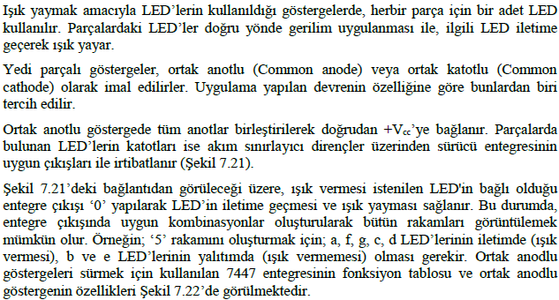
LED Kullanılarak Oluşturulan Yedi Parçalı Göstergeler

Slide 6
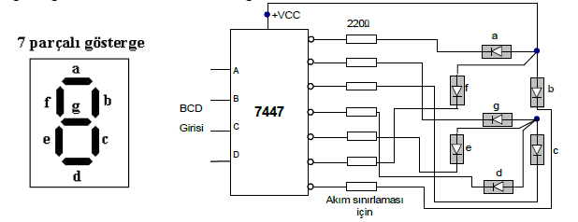

Slide 7
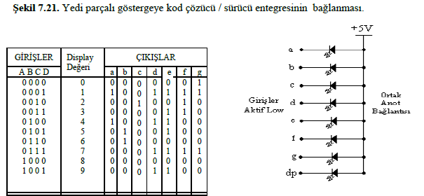

Slide 8
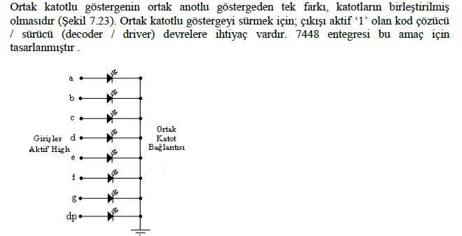

Slide 9
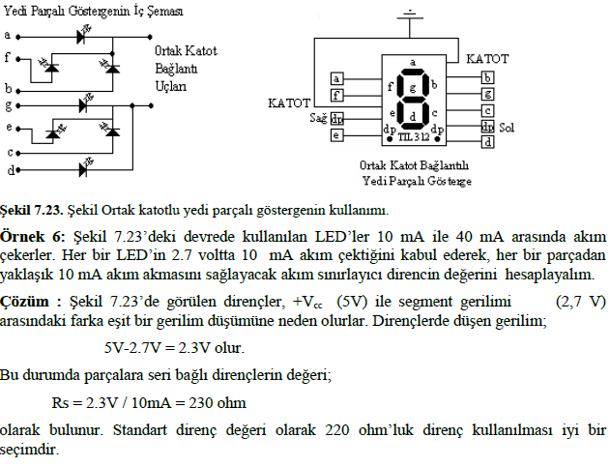

Slide 10
DİNLEDİĞİNİZ İÇİN TEŞEKKÜR EDERİZ

